Slide 1

Facoltà di Ingegneria
Università Politecnica delle Marche
Esercitazione
Elasticità

Slide 2
Riepilogo della Teoria: L’elasticità della Domanda
1. L’elasticità della domanda al prezzo
Indica in che misura la quantità domandata varia al variare del prezzo.
Misura la reattività della domanda alle variazioni del prezzo dello stesso bene.
E’ definita come rapporto fra la variazione percentuale della quantità domandata e la variazione percentuale del prezzo e si indica di solito con la lettera greca eta, η
Δ% della quantità domandata
=
Δ % prezzo del bene

Slide 3
Esercizio1: l’Elasticità della domanda al prezzo
Domanda
In un recente articolo apparso sulla stampa si affermava che negli ultimi quattro anni i prezzi della telefonia fissa in Italia si sono ridotti del 30%. Nello stesso periodo i minuti di conversazione sono aumentati del 40%.
Sulla base di tali dati si calcoli il valore dell’elasticità al prezzo della domanda di conversazione in telefonia fissa.
Si discutano i limiti derivanti dal calcolo di tale elasticità in un periodo di tempo così ampio.

Slide 4
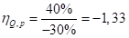
Esercizio 1: l’Elasticità della domanda al prezzo Soluzione
Soluzione:
a) Il valore dell’elasticità della domanda di minuti di conversazione in telefonia fissa rispetto al prezzo è pari a:
b) Tale valore non può essere considerato l’effettivo valore dell’elasticità della domanda al prezzo poiché nel periodo considerato (gli ultimi quattro anni) vi sono state rilevanti modificazioni nelle altre condizioni che influenzano la domanda: prezzo dei prodotti sostituti (in particolare la telefonia mobile); reddito dei consumatori…

Slide 5
Riepilogo della Teoria: L’elasticità della Domanda al prezzo
Poiché normalmente la relazione fra quantità domandata e prezzo è inversa, il valore dell’elasticità è negativo. E’ convenzione fra gli economisti riferirsi al valore assoluto dell’elasticità
Se:
il valore dell’elasticità (in modulo) è > 1 → La curva di domanda si dice “elastica”
il valore dell’elasticità (in modulo) è 0 ≤ η < 1 → La curva di domanda si dice inelastica (o rigida)
quando η = 1 (Δ Q % = Δ P % ) → Domanda con elasticità unitaria
Generalizzando:
Più la curva di domanda è piatta più la domanda è elastica
Più la curva di domanda è inclinata più la domanda è rigida

Slide 6
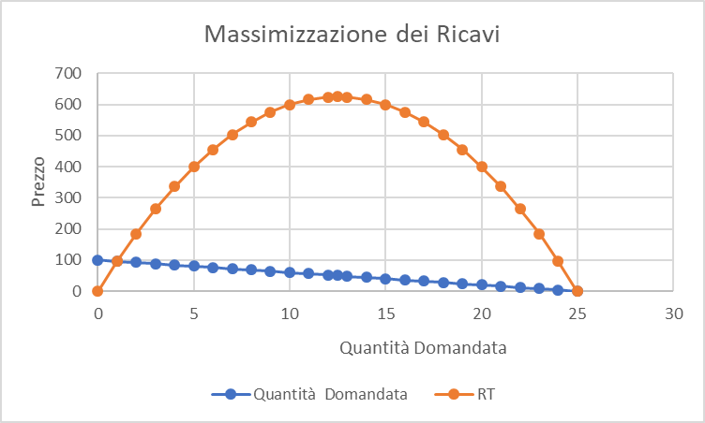
Riepilogo della Teoria: L’elasticità della Domanda al prezzo
L’elasticità della domanda al prezzo varia nei diversi punti lungo la curva di domanda perché è il rapporto percentuale delle due variabili.
Prezzo
Elasticità → ∞
Tratto Elastico
Punto di elasticità unitaria
Tratto Inelastico
La massimizzazione dei ricavi si ottiene nel punto di elasticità unitaria
Elasticità = 0
Quantità

Slide 7
Esercizio 2: Elasticità della domanda al prezzo
Un’impresa fronteggia la seguente curva di domanda: Q = 100 – 4p. La quantità prodotta e venduta è pari a 20. Si determini:
il prezzo e l’elasticità della domanda per Q = 20;
b) se l’impresa deve aumentare o abbassare il prezzo al fine di incrementare i ricavi;
c) per quale valore del prezzo l’impresa massimizza i ricavi.

Slide 8
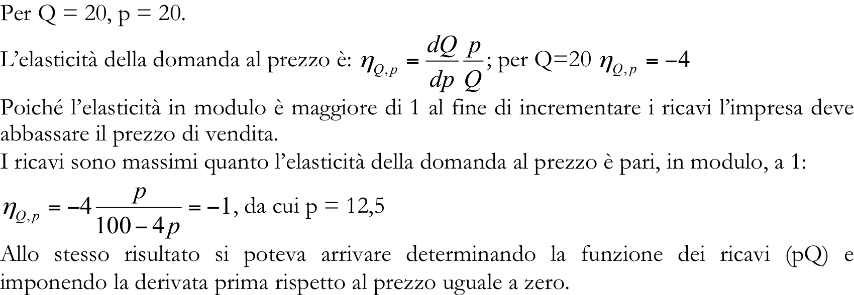
Esercizio 2_Soluzione

Slide 9
Esercizio3: l’Elasticità della domanda al prezzo
Domanda
Nel mercato di un bene X si supponga di osservare, in due diversi periodi, le seguenti coppie di prezzi e quantità
Nell’ipotesi che nel periodo di osservazione le altre condizioni di mercato siano rimaste invariate, calcolate il valore dell’elasticità della domanda al prezzo del bene x tra il punto A e il punto B;
b) Discutete le implicazioni che da tale valore possono trarsi per le politiche di prezzo dell’impresa.
Punto | P_{x} (€) | Q_{x}
A | 6,10 | 32180
B | 5,70 | 41230

Slide 10
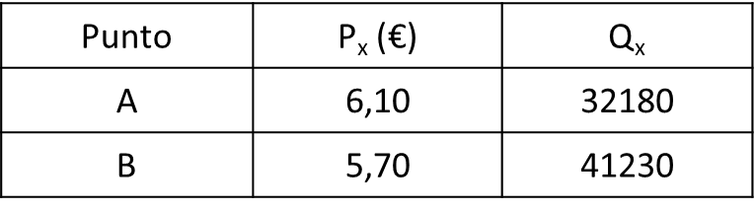
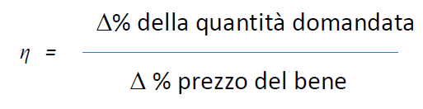
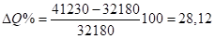
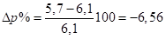
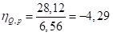
Esercizio 2: l’Elasticità della domanda al prezzo Soluzione
Soluzione
a) La variazione percentuale della domanda fra A e B è pari a:
La variazione percentuale del prezzo fra A e B è pari a:
L’elasticità della domanda al prezzo è pari a:
b) Poiché il valore dell’elasticità, in modulo, è maggiore di 1 l’impresa può diminuire il prezzo al fine di aumentare i ricavi.

Slide 11
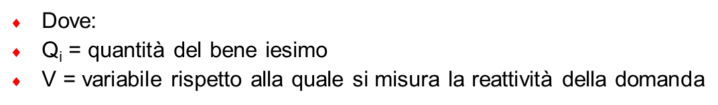
Riepilogo della Teoria: L’elasticità della Domanda
2. L'elasticità incrociata della domanda
L’elasticità incrociata della domanda misura la reattività della domanda alla variazione delle altre variabili che influenzano la curva di domanda
(NB: di = f (pi, p1…pi…pN, Y, g, E)
L’elasticità incrociata della domanda è calcolata con riferimento alle seguenti variabili:
Prezzi degli altri beni
Reddito dei consumatori
La modalità di calcolo è simile a quella dell’elasticità al prezzo:

Slide 12
Riepilogo della Teoria: L’elasticità della Domanda
2a. L'elasticità incrociata della domanda al prezzo di altri beni
A differenza dell’elasticità della domanda al prezzo del bene, il cui valore è normalmente espresso in modulo, nel caso dell’elasticità incrociata della domanda conta sia il modulo (come indicatore di reattività) sia il segno.
Nel caso dell’elasticità incrociata della domanda al prezzo di altri beni il significato del segno è il seguente:
Se ηi,j > 0 i due beni sono sostituti:
per esempio treno verso automobile privata
Se ηi,j < 0 i due beni sono complementari:
per esempio automobile privata e benzina

Slide 13
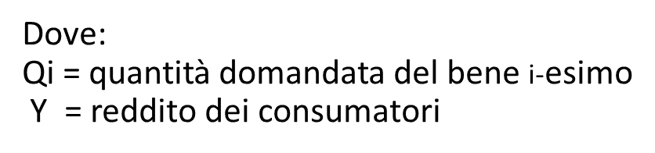
Riepilogo della Teoria: L’elasticità della Domanda
2b. L'elasticità incrociata della domanda al reddito
L’elasticità della domanda al reddito misura la reattività della quantità domandata di un bene rispetto ad una variazione del reddito dei consumatori :
A seconda del segno dell’elasticità incrociata della domanda al reddito si distinguono le seguenti categorie di beni:
Bene Normale: 0 ≤ ηi,y ≤ 1 → un aumento del reddito comporta un aumento di Qi
Bene inferiore: ηi,y < 0 → un aumento del reddito comporta una diminuzione di Qi poiché i consumatori lo sostituiscono con beni di qualità superiore
Bene Di Lusso ηi,y > 1 →un aumento del reddito comporta un aumento più che proporzionale della quantità domandata (ristoranti, crociere, ecc.)

Slide 14
Esercizio3 : l’Elasticità Incrociata
Un’impresa ha stimato la seguente funzione di domanda per il proprio prodotto:
Dove :
QA è la quantità domandata del prodotto dell’impresa,
Y è il reddito dei consumatori
pB il prezzo di un bene correlato.
Si stabilisca se A e B sono beni sostituti o complementari.
b) Si dica inoltre se A è un bene inferiore o normale.

Slide 15
Esercizio3: l’Elasticità Incrociata Soluzione
Soluzione:
a) A e B sono beni sostituti poiché vi è una relazione diretta fra il prezzo del bene B e la quantità domandata del
bene A (all’aumentare del prezzo di B aumenta la quantità domandata di A).
b) A è un bene normale poiché all’aumentare del reddito aumenta anche la quantità domandata di A.

Slide 16
Esercizio 4
Domanda
Un’impresa fronteggia la seguente curva di domanda: Q = 100 – 4p. La quantità prodotta e venduta è pari a 20.
Si determini:
il prezzo e l’elasticità della domanda per Q = 20;
b) se l’impresa deve aumentare o abbassare il prezzo al fine di incrementare i ricavi;

Slide 17
Esercizio 4 Soluzione
Soluzione:
Q = 100 – 4p.
Per Q = 20, p = 20.
b) L’elasticità della domanda al prezzo
NB: Per variazioni infinitesime
b) Poiché l’elasticità (per Q=20) in modulo è maggiore di 1, la domanda è «elastica» quindi, al fine di incrementare i
ricavi, l’impresa deve abbassare il prezzo di vendita.

